Slide 1


Théme Projet 4 : Analyse multicritère pour la gestion des inondations au Sénégal cas de la Commune de Diamaguene Sicap Mbao
Sciences des données au Féminin en Afrique : Cohorte 2
Projet présenté par : Khady Mame Diarra SENE
Ndeye Diobé DIENG
Hermione DENAKPO
Ayawavi Delali Irène EDOH

Slide 2

Bref résumé du projet.
La question des inondations est une véritable problématique qui touche la plupart de nos pays africains, surtout dans les zones de banlieue où l’installation de la population n’est souvent pas bien encadrée et n’est pas précédée par aménagement adéquat
Soucieux de cette problématique et des problèmes rencontrés par les populations, l’objectif de cette étude est de mettre en confluence plusieurs paramètres afin de déterminer les facteurs physiques ou humains ayant une influence directe ou indirecte sur l’augmentation des inondations.

Slide 3
Bref résumé du projet. : A. Pourquoi cette zone
Le choix de la zone se justifie par plusieurs raison :
Situation géographique de la zone.
Précarité notée.
Problématique liées aux inondations.
Manque de politique d’assainissement.

Slide 4
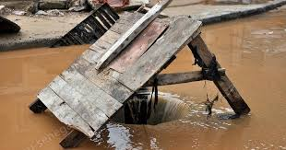
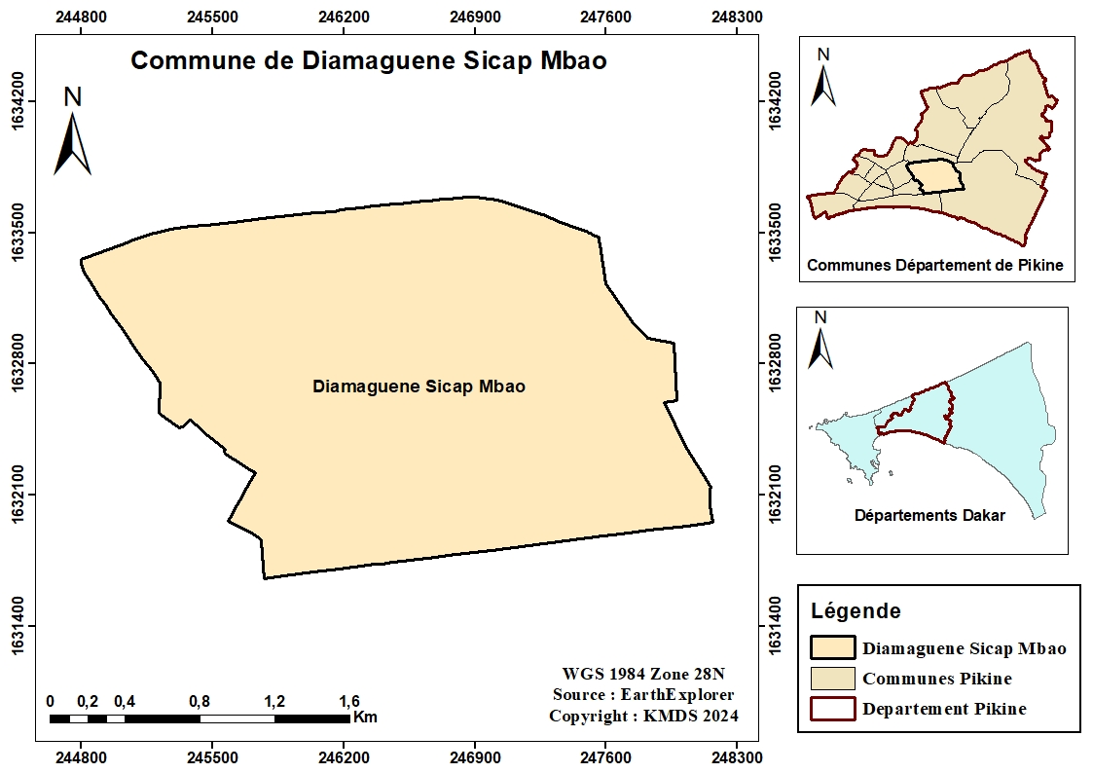
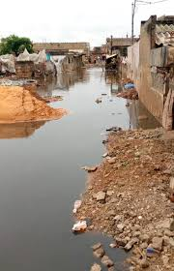
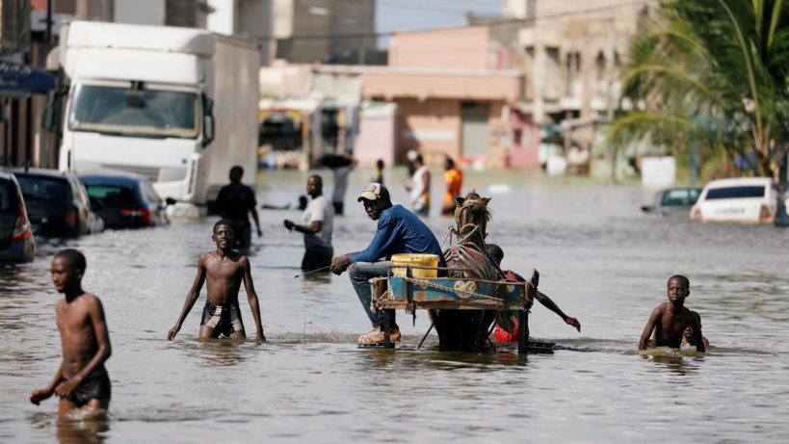
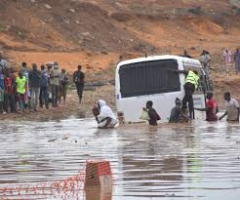
Présentation de la zone

Slide 5
La méthodologie de travail.
Cette étude se fera à travers différents paramètres tel que :
L’analyse du pendage, des altitudes et du réseau hydrographique de la zone : qui permettra de ressortir les zones les plus basses qui sont le plus susceptibles de recueillir l’eau lors des épisodes pluvieuses. Et cette partie du projet se fera essentiellement avec l’exploitation d’un modèle numérique de terrain (MNT) SRTM.
Collecte de données : Cette phase permettra de collecter les points d’eaux de la commune. Il se fera à l’aide du GPS (Global Positionning System).

Slide 6
La méthodologie de travail.
Cette partie de collecte est très cruciale et permettra d’avoir un répertoire des points d’eau de la commune ainsi que de leur localisation. Ainsi cela permettra aux décideurs de savoir les quartiers les plus inondés et de savoir les zones d’urgences qui ont le plus besoin d’aide.
Analyse de l’occupation du sol : L’utilisation de l’imagerie satellitaire et des données démographique permettra de ressortir la dynamique d’occupation du sol et de savoir comment est ce que la population s’est augmentée durant ces années. Cette partie se fera suivant une analyse spatiale mais aussi par des études statistiques,

Slide 7
La méthodologie de travail.
Pour le traitement des données, il est également prévu d'automatiser certaines tâches avec R afin de déceler les zones susceptibles d'être inondées. Cela se fera en utilisant les points collectés, qui serviront d'échantillons.
Ces données d'échantillon seront séparées en données de test et en données d'entraînement, et des algorithmes d'apprentissage seront utilisés pour analyser ces données.

Slide 8
Les Données.
Modèle Numérique de terrain téléchargeable dans la plateforme GEE
Des images satellitaires pour faire une étude de l’occupation du sol
Collecte des points d’eau
Collecte de données ONAS & ANSD

Slide 9


Traitement des données.
Le traitement se fera essentiellement sur R avec l’utilisation des packages géo-spatiales qu’offrent le langage :
SF
Terra , Raster
imager et EBImage
et aussi avec l’usage de certains logiciels spatiaux pour l’extraction des données
Les outils techniques
ShinyApps.io
R Markdown

Slide 10

Résultats attendus
Tableau de bord
Rapport Technique
Voici une brève présentation du projet et des missions fixées afin de participer à la gestion des inondations au Sénégal. Elle rentre dans le cadre de la gestion participative des citoyens dans les problématiques rencontrées par les population.

Slide 11
Déroulement du projet
Phase de Collecte des données
1
Phase de traitement des données
2
Mise en place du tableau de bord
3
Rédaction du rapport technique
4

Slide 12
THANK YOU
Sciences des données au Féminin en Afrique

